Slide 1
Webben genererar nya beteenden och möjligheter
Peter Hellman
peter.hellman@trippus.se; 070-950 38 78
www.merawebb.se
@peterhellman
maj 2014
Notes:
1

Slide 2
Presentation
-Peter Hellman
Bakgrund - referenser
Rapporter - studier
Internet idag – fakta
Digital strategi – Internet Evolution – Lifestyle-Teknik –resor/upplevelser
Beteende på nätet - drivkrafter
Varumärke –påverkan - interaktion
Affärsmodeller – nya tjänster
Wepplats - funktionell
E-handel
Sociala medier
Digitala kartor
Betalningar via nätet
Ny teknik o trender
Slutsatser

Slide 3
Rapportens syfte
Tillmötesgå näringens kunskapsbrister
Beskriva Internets möjligheter och utmaningar
Konkreta tips och råd kring hur Internet kan användas bättre
Uppmuntra till diskussion och kunskapsinhämtning
Förmedla framtidsutsikter

Slide 4
internets utveckling resor
Kombination av
Teknik
Lifestyle
Resor o upplevelser

Slide 5
Internet evolution
1.0 1994 Information & Kommunikation
Yahoo, Hotmail, Msn, Google – 77 M anv
2.0 1998 Commerce
Amazon, Ebay, Expedia - 500M anv
3.0 2004 Community Self Expression&Entert
Facebook,Bloggar ,You Tube -1400 M anv
4.0 2008 Mobilt Internet - 1000 M anv

Slide 6
Digital strategi
Finnas där kunden finns
Förflytta mer till självservice
Stödja kunder med digitala tjänster före,under,efter resan
Pris-säljstrategi som optimerar verksamheten
Genomföra digitala evolutionen
Gäller webben,sociala media,mobiltinternet

Slide 7
Vad är internet idag realtid – quickly
Effektiv distributionskanal (DR)
Kommunikationsplattform (PR)
Starkt primärt media (Branding)
Kraftfullt kommunikationsredskap(CRM)

Slide 8
2013 fakta
2,5 billion online
4 billion cell phones
75 million blogs
Flickr 15 billion photos
You Tube –Skype 500 million users
45% mobile users (Europa) mobile internet service 2013

Slide 9
Digital participation
”The digital world above all is about participation”
”The digital world is not a acampaign,it is a commitment”

Slide 10
SocialMedia
400 milj aktiva
1200 milj foton laddas upp varje mån
Genomsnitts anv har ca 130 vänner
Finns över 28 milj anvgrupper
22 milj anv uppdaterar sin status varje dag
90% av anv är utanför USA
More than 45 translations-50 in develpment
Över 1000 milj anv på Facebook 2012

Slide 11
Fungerar
Enkel o logisk uppbyggnad av sajter
Få klick-nå fram sökta
Möjlighet att söka på flera olika sätt
Intressanta länkar som tillfredställer infobehovet
Positiva överraskningar
Möjlighet att lagra bli igenkänd vid nästa besök

Slide 12
Rapportens innehåll
Möjligheter och hot med Internet
Turist- och konsumentbeteende på Internet
Varumärken
Affärsmodeller
Hemsida
E-handel
Sociala medier
Digitala kartor
Betalningssäkerhet
Framtidsutsikter
Notes:
12

Slide 13
Möjligheter och hot
Lättare att komma in på marknaden, men svårare att nå ut till kunderna
Nya möjligheter till samarbete
Smalare målgrupper möjligt
Osäkerhet hos kunden

Slide 14
Konsumentbeteende
Vem besöker hemsidan?
Vad letar besökaren efter?
Den ”sociala turisten” som lyssnar till andra
Envägs- resp. tvåvägskommunikatören

Slide 15
Effektivare affärsmodeller
Internet innebär en ökad konkurrens
Hemsida efter kundsegment
Relationsskapande
Att förmedla en image
Se verksamheten med nya perspektiv
Fundera över sina målgrupper
Notes:
15

Slide 16
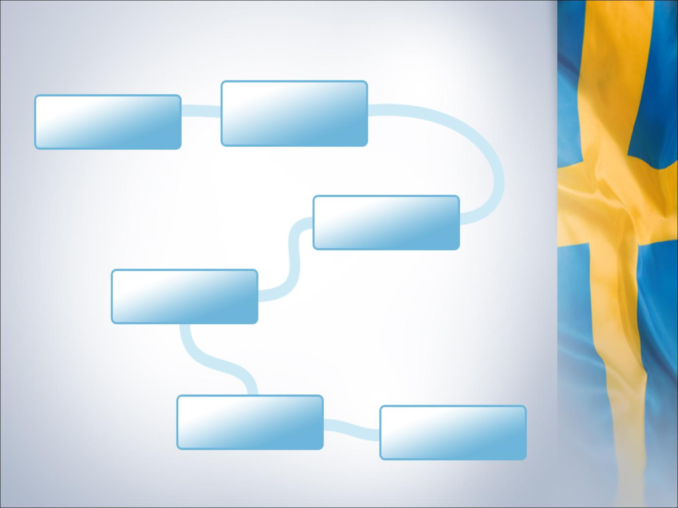
E-handelsprocessen
Jämförelse
och beslut
Information
Bokning
Betalning
Leverans
Uppföljning
Notes:
16

Slide 17
Internet i siffror
Den svenska reseindustrin omsätter ca 300 miljarder 2012
Sysselsätter ca 175.000 medarbetare
Svensk e-handel värd 125 miljarder sek 2012
Sysselsätter ca 62.000 medarbetare
Resor,biljetter, evenemang och logi har störst omsättning
Omsättning e-handel i Sverige avseende resor och turism: 40 miljarder 2013
2005 sökte 59 % information om resor på Internet
– 2010 sökte 90 % information om resor på Internet
2013 sökte 45 % information via smartphones
En bra konverteringsgrad är 8- 10 %

Slide 18
Slutsats
Kompensera för de mjuka bitar som försvinner med IT
Sociala medier underlättar för den ”sociala turisten”
Ta hänsyn till framtidens konsument
Samverkan och samarbete viktigt
Omvärldsbevakning
Marknaden börjar mogna
Mobilt internet växer
Distribution kontra kompetens

